Slide 1
Тема: «Профилактика эмоционального (профессионального) выгорания специалистов»

Slide 2
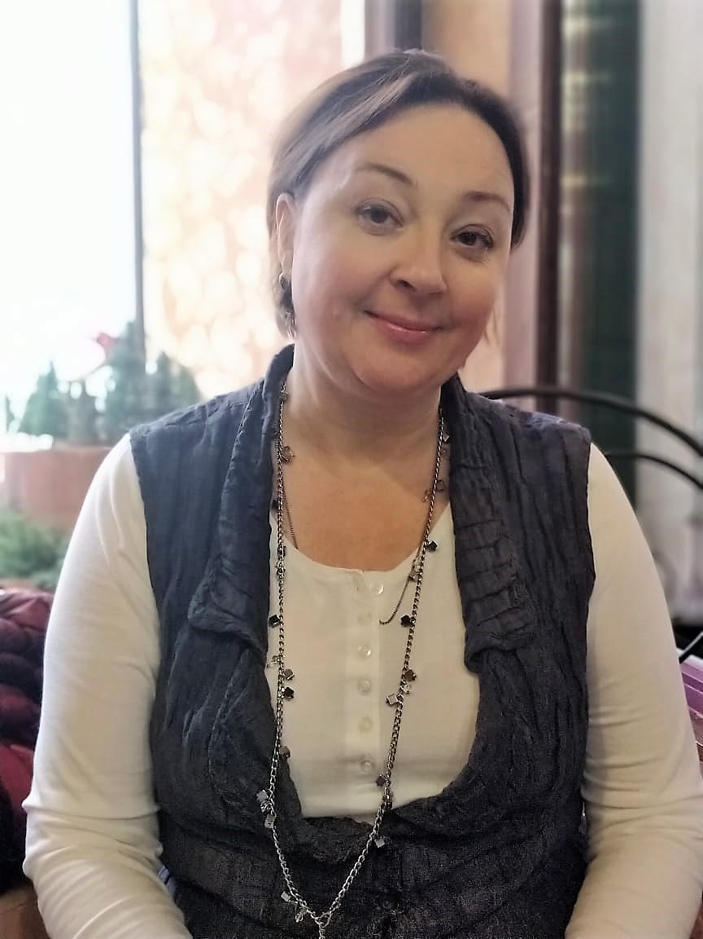
Шпагина Елена Михайловна
кандидат психологических наук, доцент кафедры юридической психологии и права факультета "Юридическая психология" МГППУ

Slide 3
Болдырева, Т.А. Общие теории деформаций личности: профессиональные деформации: учебное пособие. Оренбург, ОГУ, 2017.
Эмоциональное выгорание, административный восторг, феномен недоверия, профессиональный фетишизм, профессиональный инструментализм, трудоголизм, формализм, бюрократизм, комплекс «неудачника», выученная беспомощность, «потомственная безработность», «преступная династия», синдром сострадательной усталости, синдром асоциальной перцепции, синдром вседозволенности, дефектоцентризм, профессиональная агрессия, ролевой экспансионизм, профессиональная демонстративность, профессиональный догматизм, интолерантность, профессиональный фетишизм, профессиональный инструментализм …

Slide 4
Полякова О.Б. Категория и структура профессиональных деформаций // Национальный психологический журнал, 2014. Выпуск 1(13). С.55-62.
ПРОФЕССИОНАЛЬНАЯ ДЕФОРМАЦИЯ ЛИЧНОСТИ – это «деструктивные изменения личности (изменение психической структуры, качеств личности под влиянием выполнения профессиональных обязанностей), возникающие при многолетнем выполнении одной и той же профессиональной деятельности, которые негативно сказываются на продуктивности труда и взаимодействии с другими участниками этого процесса и порождают профессионально нежелательные качества, изменяющие профессиональное поведение человека»

Slide 5
Концепция К. Маслач и С.Джексона

Slide 6
ЭМОЦИОНАЛЬНОЕ ИСТОЩЕНИЕ
переживание снижения эмоционального фона, равнодушие или, наоборот, как эмоциональное перенасыщение.
… истощение понимается как оскудение психических ресурсов, снижение эмоционального тонуса, причинами которых является неэффективность проявленного сопротивления.

Slide 7
ДЕПЕРСОНАЛИЗАЦИЯ
- деформация отношений с другими людьми (пациентами, клиентами, подчиненными, коллегами и др.).
Возможны два варианта деперсонализации:
повышение зависимости от других,
повышение негативизма, циничности установок и чувств
по отношению к окружающим людям.

Slide 8
РЕДУКЦИЯ ЛИЧНЫХ ДОСТИЖЕНИЙ
…тенденция к негативному оцениванию себя, своих профессиональных достижений и успехов, негативизм относительно служебных достоинств и возможностей;
…принижение собственного достоинства, в ограничении своих возможностей, обязанностей по отношению к другим, снятие
с себя ответственности и перекладывание ее на других
(это восстановление прежнего состояния, сведение сложного к более простому).

Slide 9
… по сферам проявления
деформации, проявляющиеся в работе (или в каких-то конкретных направлениях трудовой деятельности по данной профессии или по данной должности);
деформации, проявляющиеся в отношениях с близкими людьми вне работы (заметим, что на самой работе деструкции не всегда могут проявляться, и лишь дома, со своими близкими человек позволяет себе вести себя недостойно);
деформации, проявляющиеся в досуговой деятельности и т.п.

Slide 10
Психологические барьеры
Интенсивные эмоциональные переживания чаще негативного плана (стыд, чувство вины, страха, тревоги, низкая самооценка и другие), мешающие эффективной деятельности, реализации личностного смысла, личностного потенциала.

Slide 11
Ролевой конфликт
Одна из разновидностей ролевого стресса, который обусловлен противоречиями между различными ролями или компонентами ролей одного или нескольких человек.

Slide 12
Прокрастинация
В психологии под термином «прокрастинация» подразумевают «сознательное откладывание выполнения намеченных действий, несмотря на то, что это повлечет за собой определенные проблемы» (Мещерякова, Зинченко (ред.), 2003). Буквальным переводом слова «прокрастинация» является выражение «на завтра»
(от латинского «crastinus» - «завтра» и приставки «pro» - «на»).

Slide 13
Профессиональный стресс
Напряженное состояние работника, возникающее у него при воздействии эмоционально-отрицательных и экстремальных факторов, связанное с выполняемой профессиональной деятельностью.
ПТСР (… посттравматическое стрессовое расстройство)
ПТР (…посттравматический рост)

Slide 14
Деформация правосознания
Стойкое негативное (неблагоприятное) изменение в установках индивида, социальной группы, связанное с нарушением адекватного восприятия сферы правового регулирования, приданием праву неправовых свойств.

Slide 15
Виды деформации, присущие сотрудникам социальной сферы
Эмоционально-мотивационное утомление – вид профессиональной деформации, при котором появляются субъективные переживания усталости, мотивационная и эмоциональная неустойчивость. Со временем это может привести к хроническому переутомлению.
Стресс ответственности - ситуации, за которые человек вольно или невольно несет ответственность: подготовка отчета к сроку, выполнение плана работы и др.
Состояния психической напряженности, вызванные конфликтами, трудностями в решении сложных социальных проблем, приводящие к ощущениям дискомфорта, тревоги, фрустрации, пессимистическим настроениям.

Slide 16
Психологическая устойчивость
Качество личности, отдельными аспектами которого являются стойкость, уравновешенность, сопротивляемость, которое позволяет личности противостоять жизненным трудностям, неблагоприятному давлению обстоятельств, сохранять здоровье и работоспособность в различных испытаниях.

Slide 17
Толерантность к условиям неопределенности
Умение эффективно действовать и принимать решения в условиях неполной или противоречивой информации.

Slide 18
Инновационный потенциал личности
Совокупность личностных свойств и качеств создавать, воспринимать, реализовывать новшества, а также вовремя отказываться от устаревших нецелесообразных способов деятельности.

Slide 19
Направления профилактики профессиональной деформации
— информационно-просветительское (пропаганда здорового образа жизни);
— организационное (эффективная организация труда);
— медико-диагностическое и общеоздоровительное (систематические профилактические медицинские осмотры, лечебная физкультура, физиопроцедуры, массаж, спортивные соревнования, танцевальные вечера, фитнес, выявление и лечение заболеваний и др.);
— педагогическое (группы профессиональной поддержки, наставничество для молодых специалистов, творческие мастерские);
— психологическое и психотерапевтическое (специальные семинары по проблемам психологического здоровья, организация кабинетов психологической разгрузки, тренинги личностного роста и жизнестойкости, общения, креативности, конфликтологической компетентности и др.).

Slide 20
Тест на эмоциональное выгорание
Если вы отметили в этом списке больше пяти пунктов, стоит поменять режим работы и отдыха или обратиться за помощью к специалистам.
Вы постоянно чувствуете себя уставшим
Не можете сконцентрироваться
Стали хуже работать
Все время чем-то заняты, но нет ощущения пользы от сделанного
Вы постоянно чем-то недовольны, легко раздражаетесь
Вам сложно начать что-то делать
Хуже питаетесь, чаще употребляете алкоголь
Вы перестали заботиться о себе, ухудшилось здоровье

Slide 21
Диагностика
Опросник «Профессиональное выгорание» К. Маслач и С. Джексон, адаптирован Н. Е. Водопьяновой
Методика экспертного опроса «Перечни качеств, поведенческих реакций и ситуаций для анализа профессиональных деформаций» (Н.С. Пряжников)
Тест жизнестойкости (Методика С. Мадди, адаптация Д.А. Леонтьева).

Slide 22
УПРАЖНЕНИЕ!!!
Составьте себе список, например, из 200 пунктов, где опишите все, что доставляет удовольствие. Это может быть что угодно: чашка свежесваренного кофе, просмотр любимого фильма, игры с детьми, релакс программа в спа центре, покупка нового платья или ужин в ресторане… Разместите свой Список радости на видном месте, а когда не хватает ресурса, обращаясь к нему, подарите себе радость

